Slide 1
LINGUA E TRADUZIONE PORTOGHESE I
Università degli Studi di Trieste, Dipartimento di Scienze Giuridiche, del Linguaggio, dell’Interpretazione e della Traduzione
Prof.ssa Elena Manzato | manzatoelena@gmail.com

Slide 2
boa tarde
O QUE VAMOS FAZER HOJE?
Fonética: os sons do português europeu
Foetica: i suoni del portoghese europeo
Os sons vocálicos orais e nasais
I suoni vocalici orali e nasali
As consoantes
Le consonanti
Revisão da aula da semana passada
Revisione della lezione dela scorsa settimana
Unidade 2, Português XXI
Localizar, descrever lugares, pedir informações
Vocabulário da sala de aula e da casa
Ser – estar, Presente indicativo dos verbos regulares em -ar, artigos indefinidos, haver, locuções de lugar, adjetivos, interrogativos, pronomes demonstrativos invariáveis.

Slide 3
Fonética o alfabeto e os sons do português europeu

Slide 4
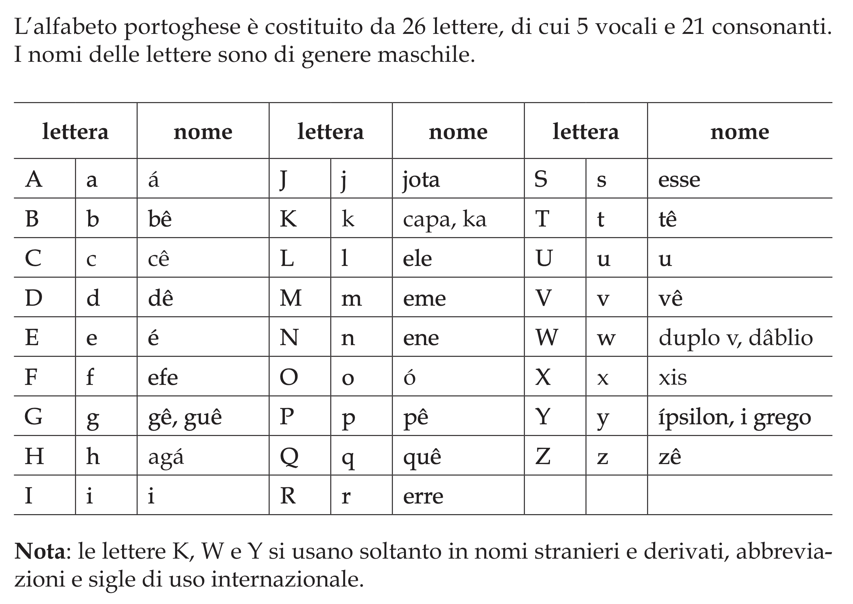

ALFABETO

Slide 5
Segni grafici
~ (o til): nasalização das vogais a e o
Quase sempre indica a vogal tónica da sílaba final tônica (ca-pi-tão, ir-mã, pães, dis-po-si-ções, mãos)
´ (acento agudo): intensidade das vogais (a, e, o), indica que elas são abertas (frágil, camélia, gótico)
^ (acento circunflexo): intensidade das vogais (a, e, o), indica que elas são fechadas (lâmpada, amêndoa, fôlego)
` (acento grave): na contração da preposição a com o artigo a (à = alla) ou com o pronome demonstrativo aquele/a/es/as ou aquilo (àquele/a/es/as, àquilo = a quello/a/i/e, a quello/ciò)
ç (cê com cedilha ou cê cedilhado): representa o som [s] e usa-se com a, o, u (caçador, Açores, açúcar)
- (o hífen): une elementos de palavras compostas (porta-malas) e liga verbos e pronomes (chamo-me)

Slide 6
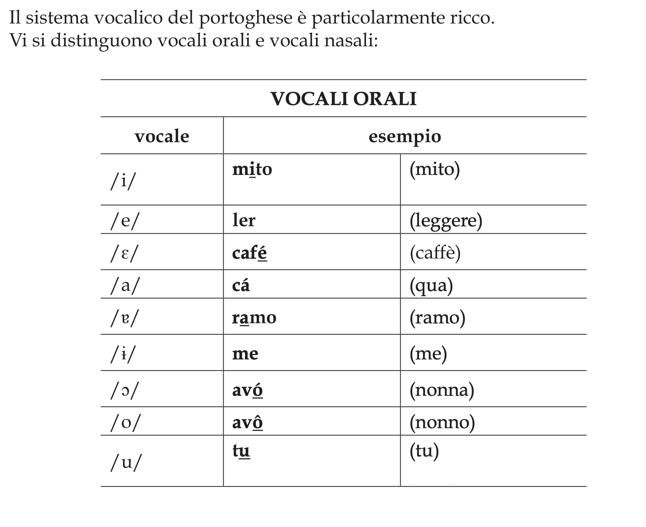
VOGAIS

Slide 7
Ditongos orais: ai, ei, ui, au, eu, io, iu, ou
ai pai, animais (como em italiano).
ei com e aberto no plural de substantivos e adjetivos em –el: anéis (sing. anel, anello), fiéis (sing. fiel, fedele); com e fechado nos outros casos (lei, rei, leite).
ui fluido, fortuito (como em italiano).
au com a aberto (causa, mau).
eu com e aberto quando levar acento gráfico (chapéu, céu, véu); com e fechado nos outros casos (eu, meu, deus, Europa).
io [ío] com o fechado (frio, rio, tio) [na pronúncia lisboeta pronuncia-se normalmente iu].
iu [íu] fugiu, partiu.
ou o muito fechado seguido por u brevíssimo (sou, pouco, touro, ouro). Quando anteceder a sílaba tónica se pronuncia como um o fechado (outono, louvar).

Slide 8
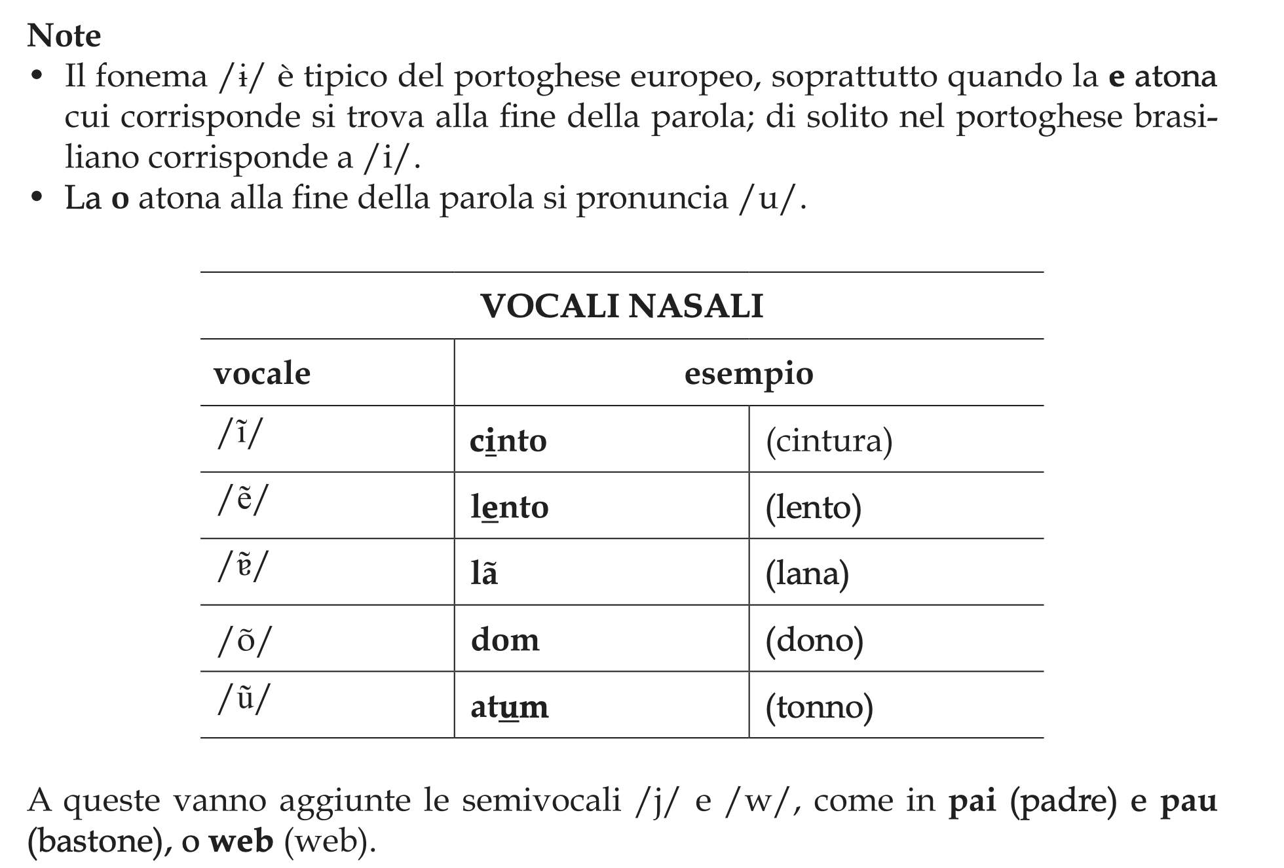

Slide 9
SONS NASAIS (DITONGOS ÃO, ÃE, ÕE E OUTROS)
an/en/in/on/un aparecem no meio da palavra (canto, lento, cinto, conto, pungir);
am/em/im/om/um + b ou p (ambos, amparo, empréstimo, ombro, umbigo);
ã aparece apenas na sílaba final (manhã, rã, irmã).
ão encontra-se na formas verbais do futuro da III p.p., em sílaba tónica (amarão, cantarão)
encontra-se em nomes e adjetivos em sílaba tónica ou não (anão, ilusão, órgão, órfão)
am tem o mesmo som de ão quando aparece no final das formas verbais em sílaba não tónica
(amam, amaram, cantaram)
ãe (mãe, pães, alemães)
em ei nasal (também, bem). [Na pronúncia lisboeta é mais parecida com ãe]
õe (limões, feijões, põe)

Slide 10
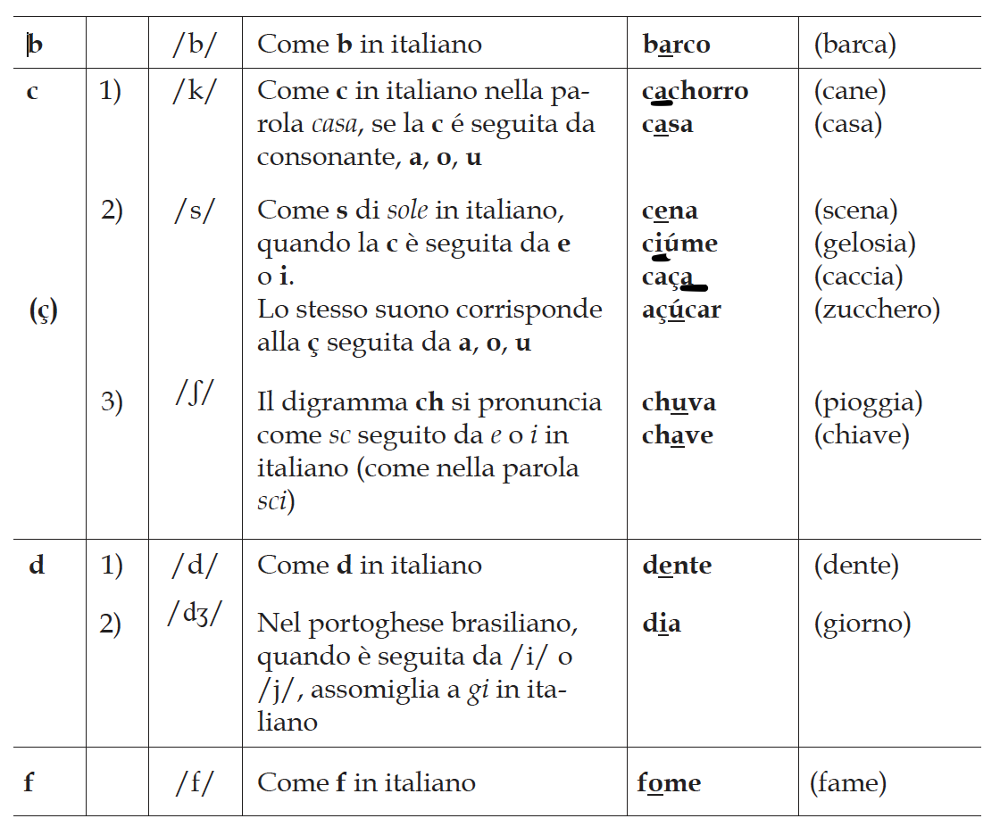
consoantes

Slide 11
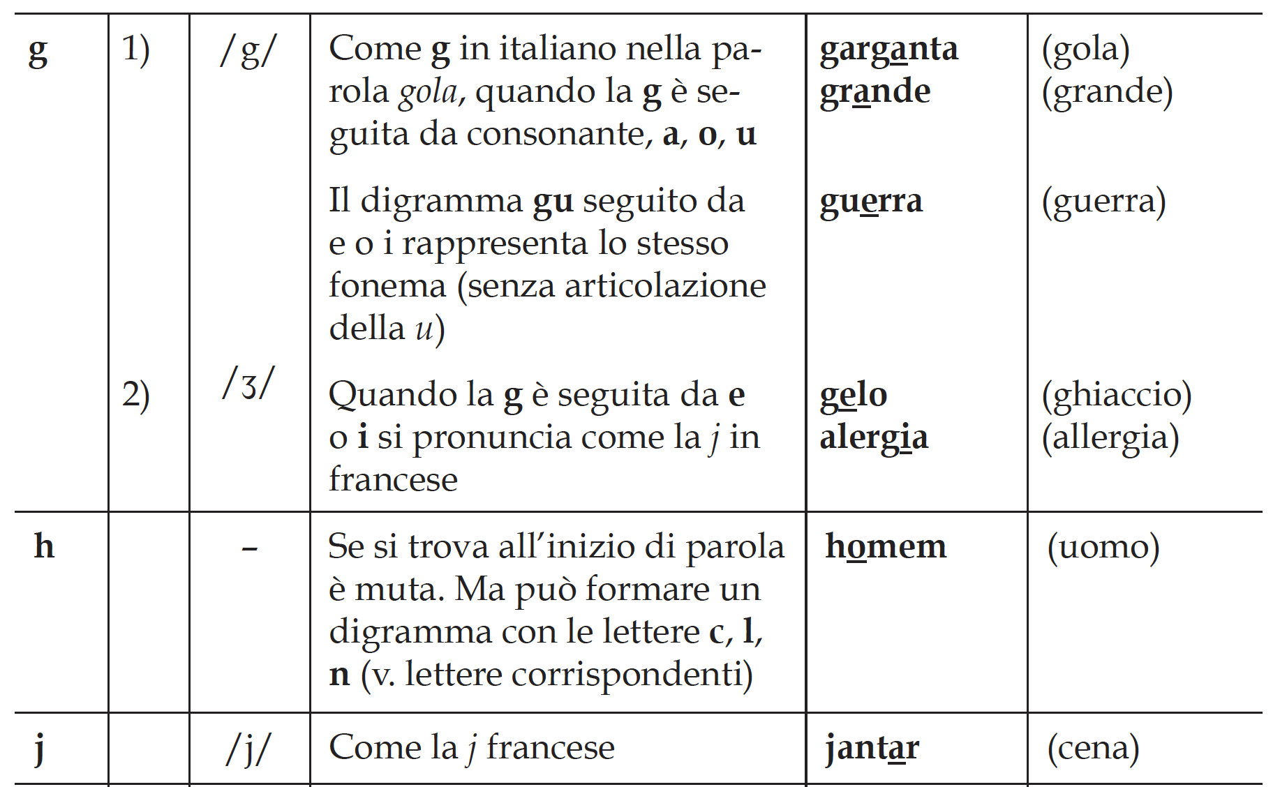

Slide 12
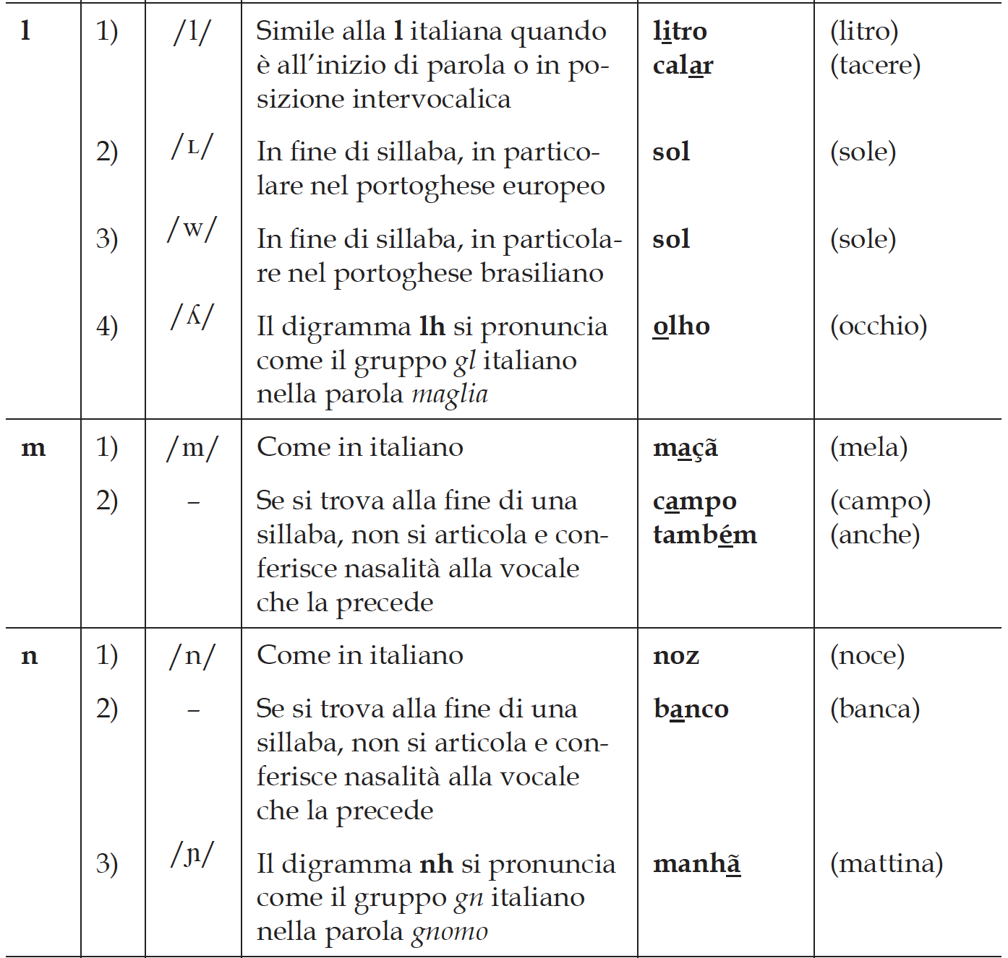

Slide 13
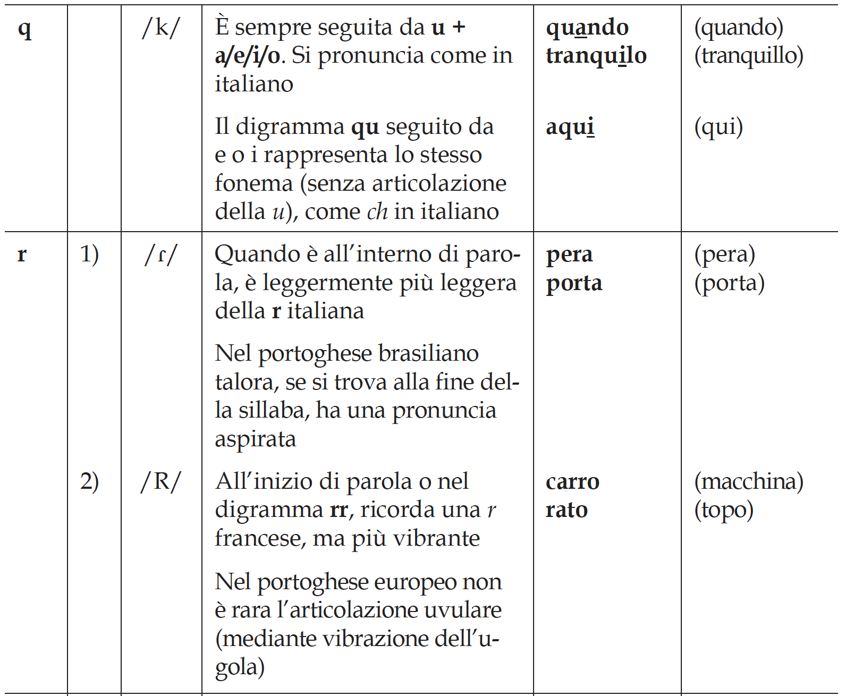

Slide 14
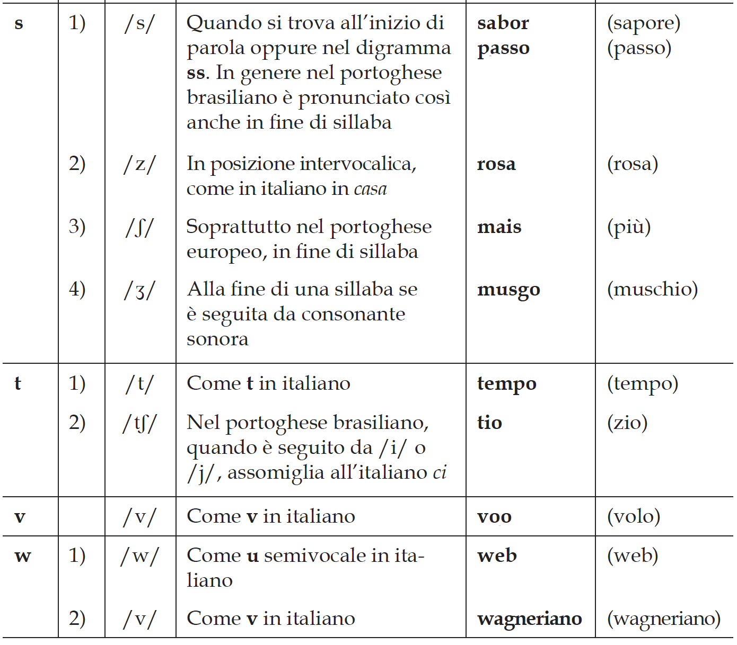

Slide 15
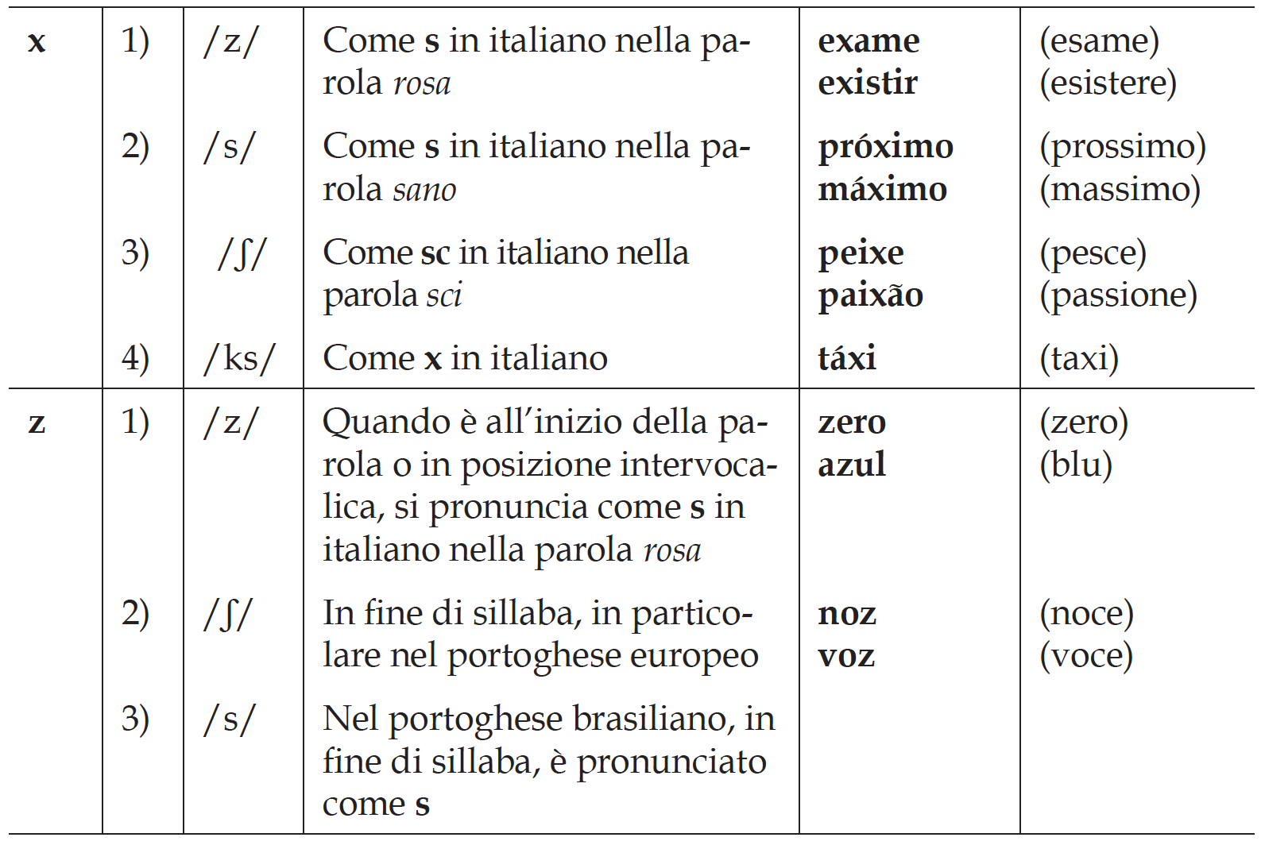

Slide 16
1.
Olá! Como está?
PORTUGUÊS XXI, UNIDADE 1
REVISÃO

Slide 17
CUMPRIMENTOS, DESPEDIDAS, APRESENTAÇÕES
🖐🏼 Olá! Bom dia! ☀️ Boa tarde! Boa noite! 🌙
Tchau! Adeus! Até amanhã! 🖐🏼
Até logo! Até já! Até breve!
Até a próxima! Até para a semana!
Como está? Como estás? (Estou) bem, obrigado(a). Tudo, e contigo? E consigo?
Como [é que] se chama? (você, semi-formal) / Como te chamas? (tu, informal)
Interrogação: pronome antes do verbo (PRÓCLISE)
(eu) Chamo-me... Sou... / Ele(ela) chama-se...
Afirmação: pronome depois do verbo (ÊNCLISE)
Muito prazer! Muito gosto!

Slide 18
INFORMAÇÕES PESSOAIS
De onde é, és? 🌎 Sou de... É de...
Onde [é que] mora? Moro em Lisboa. Mora no Porto.
Moramos na Rua da Atalaia.
Qual é a sua/tua profissão? Sou tradutor/a.
Qual é a sua idade? Tenho 20 anos.
Quantos anos você tem?
Quem é ele/ela? Ele é o meu irmão. Ela é a amiga da Cláudia.
Quem são eles/elas? Eles são os pais da Ana.
A Nadine fala francês? Fala.

Slide 19
Preposições DE e EM
O Pedro é de Portugal e a Nadine é da França.
O Paulo mora em Lisboa, na Rua da Atalaia.
A Nadine mora no Brasil, em Salvador, no Largo Dois de Julho.
DE + O = DO EM + O = NO
DE + A = DA EM + A = NA
DE + OS = DOS EM + OS = NOS
DE + AS = DAS EM + AS = NAS

Slide 20
Profissões
SINGULAR |  | PLURAL
MASCULINO | FEMININO | MASCULINO | FEMININO
estudante | estudante | estudantes | estudantes
polícia | polícia | polícias | polícias
taxista | taxista | taxistas | taxistas
motorista | motorista | motoristas | motoristas
pintor | pintora | pintores | pintoras
agricultor | agricultora | agricultores | agricultoras
cantor | cantora | cantores | cantoras
ator | atriz | atores | atrizes
secretário | secretária | secretários | secretárias
advogado | advogada | advocados | advogadas
arquiteto | arquiteta | arquitetos | arquitetas
médico | médica | médicos | médicas
empregado | empregada | empregados | empregadas
cozinheiro | cozinheira | cozinheiros | cozinheiras
jardineiro | jardineira | jardineiros | jardineiras
engenheiro | engenheira | engenheiros | engenheiras
enfermeiro | enfermeira | enfermeiros | enfermeiras
carpinteiro | carpinteira | carpinteiros | carpinteiras
bombeiro | bombeira | bombeiros | bombeiras
pedreiro | pedreira | pedreiros | pedreiras

Slide 21
Números
0 zero
1 um-uma
2 dois-duas
3 três
4 quatro
5 cinco
6 seis
7 sete
8 oito
9 nove
10 dez
11 onze
12 doze
13 treze
14 catorze
15 quinze
16 dezasseis (dezesseis PB)
17 dezassete (dezessete PB)
18 dezoito
19 dezanove (dezenove PB)
20 vinte

Slide 22
VERBOS SER E TER
SER
Eu sou italiana, professora.
Tu és solteiro.
Você é de São Paulo.
Ele/ela é
Nós somos
Vocês são
Eles/Elas são
TER
Eu tenho dois gatos.
Tu tens 19 anos.
Você tem sede
Ele/ela tem
Nós temos
Vocês têm
Eles/Elas têm

Slide 23
Artigos definidos
 | Masculino | Feminino
Singular | o | a
Plural | os | as
Usamos o artigo definido com:
Nomes próprios: A Carolina e o Diogo são amigos.
Estações: O verão é a estação mais quente.
Datas festivas: O Natal, a Páscoa
Continentes: Portugal é na Europa (na = em + a).
Países: o Brasil, os Estados Unidos, a Guiné-Bissau...
Algumas cidades: o Rio de Janeiro, o Porto, o Cairo.
Possessivos: Este é o meu livro, o teu está ali.
Não usamos o artigo definido com:
Meses: Estamos em novembro.
Datas: hoje é 24 de novembro.
Vocativos: Olá Pedro!
Alguns países: Portugal, Angola, Moçambique, Cabo Verde, São Tomé e Príncipe, Marrocos, Israel, ...
Cidades: Lisboa, Nova Iorque, Luanda, Paris, Londres, Roma, Macau...

Slide 24
2.
Onde fica o hotel?
PORTUGUÊS XXI, UNIDADE 2

Slide 25
Localizar
Uma rua
Um prédio
Uma farmácia
Um jardim
Uma pastelaria
Uma escola
Um banco
Um hotel
Um supermercado
Os correios
Um cinema
Um carro
Uma paragem de autocarros
Uma passadeira
Uma avenida

Slide 26
O que há…?
O que há no jardim? No jardim há árvores.
Nos correios
Na escola
Na pastelaria
Na farmácia
No supermercado
Na rua
No cinema
No banco
medicamentos leite filmes cheques
selos bolos alunos carros
DIÁLOGOS

Slide 27
DIÁLOGOS
Desculpe. Onde é que fica o Hotel Lisboa?
O Hotel Lisboa é ali, ao lado da pastelaria.
Obrigado.
De nada.
Desculpe. Podia dizer-me onde há um supermercado?
Há um supermercado ali, em frente do jardim.
Muito obrigada.
De nada.

Slide 28
Olhem para o desenho da cidade e façam frases como no exemplo
Onde é que fica o hotel? O hotel fica ao lado da pastelaria.
Em frente de
Ao lado de
Entre
Atrás de
Debaixo de
Em cima de
Dentro de
Banco | Escola | Cinema | Correios
Pastelaria | Supermercado
Jardim

Slide 29
MAIS NÚMEROS
20 vinte
21 vinte e um/uma
22 vinte e dois/duas
23 vinte e três
40 quarenta
50 cinquenta
60 sessenta
70 setenta
80 oitenta
90 noventa
100 cem
101 cento e um/uma
102 cento e dois/duas
200 duzentos/duzentas
300 trezentos/trezentas
400 quatrocentos/quatrocentas
500 quinhentos/quinhentas
600 seiscentos/seiscentas
700 setecentos/setecentas
800 oitocentos/oitocentas
900 novecentos/novecentas
1000 mil

Slide 30
O que é isto? Isso è uma caneta.
O que aquilo? Aquilo é uma mesa.
porta / janela / mesa / secretária / dicionário estojo /cadeira /pasta / lápis (de cor) / marcador / borracha / livro / caderno / agrafador / tesoura / fita adesiva / clips / régua / caderno / bloco de notas / apara-lápis

Slide 31
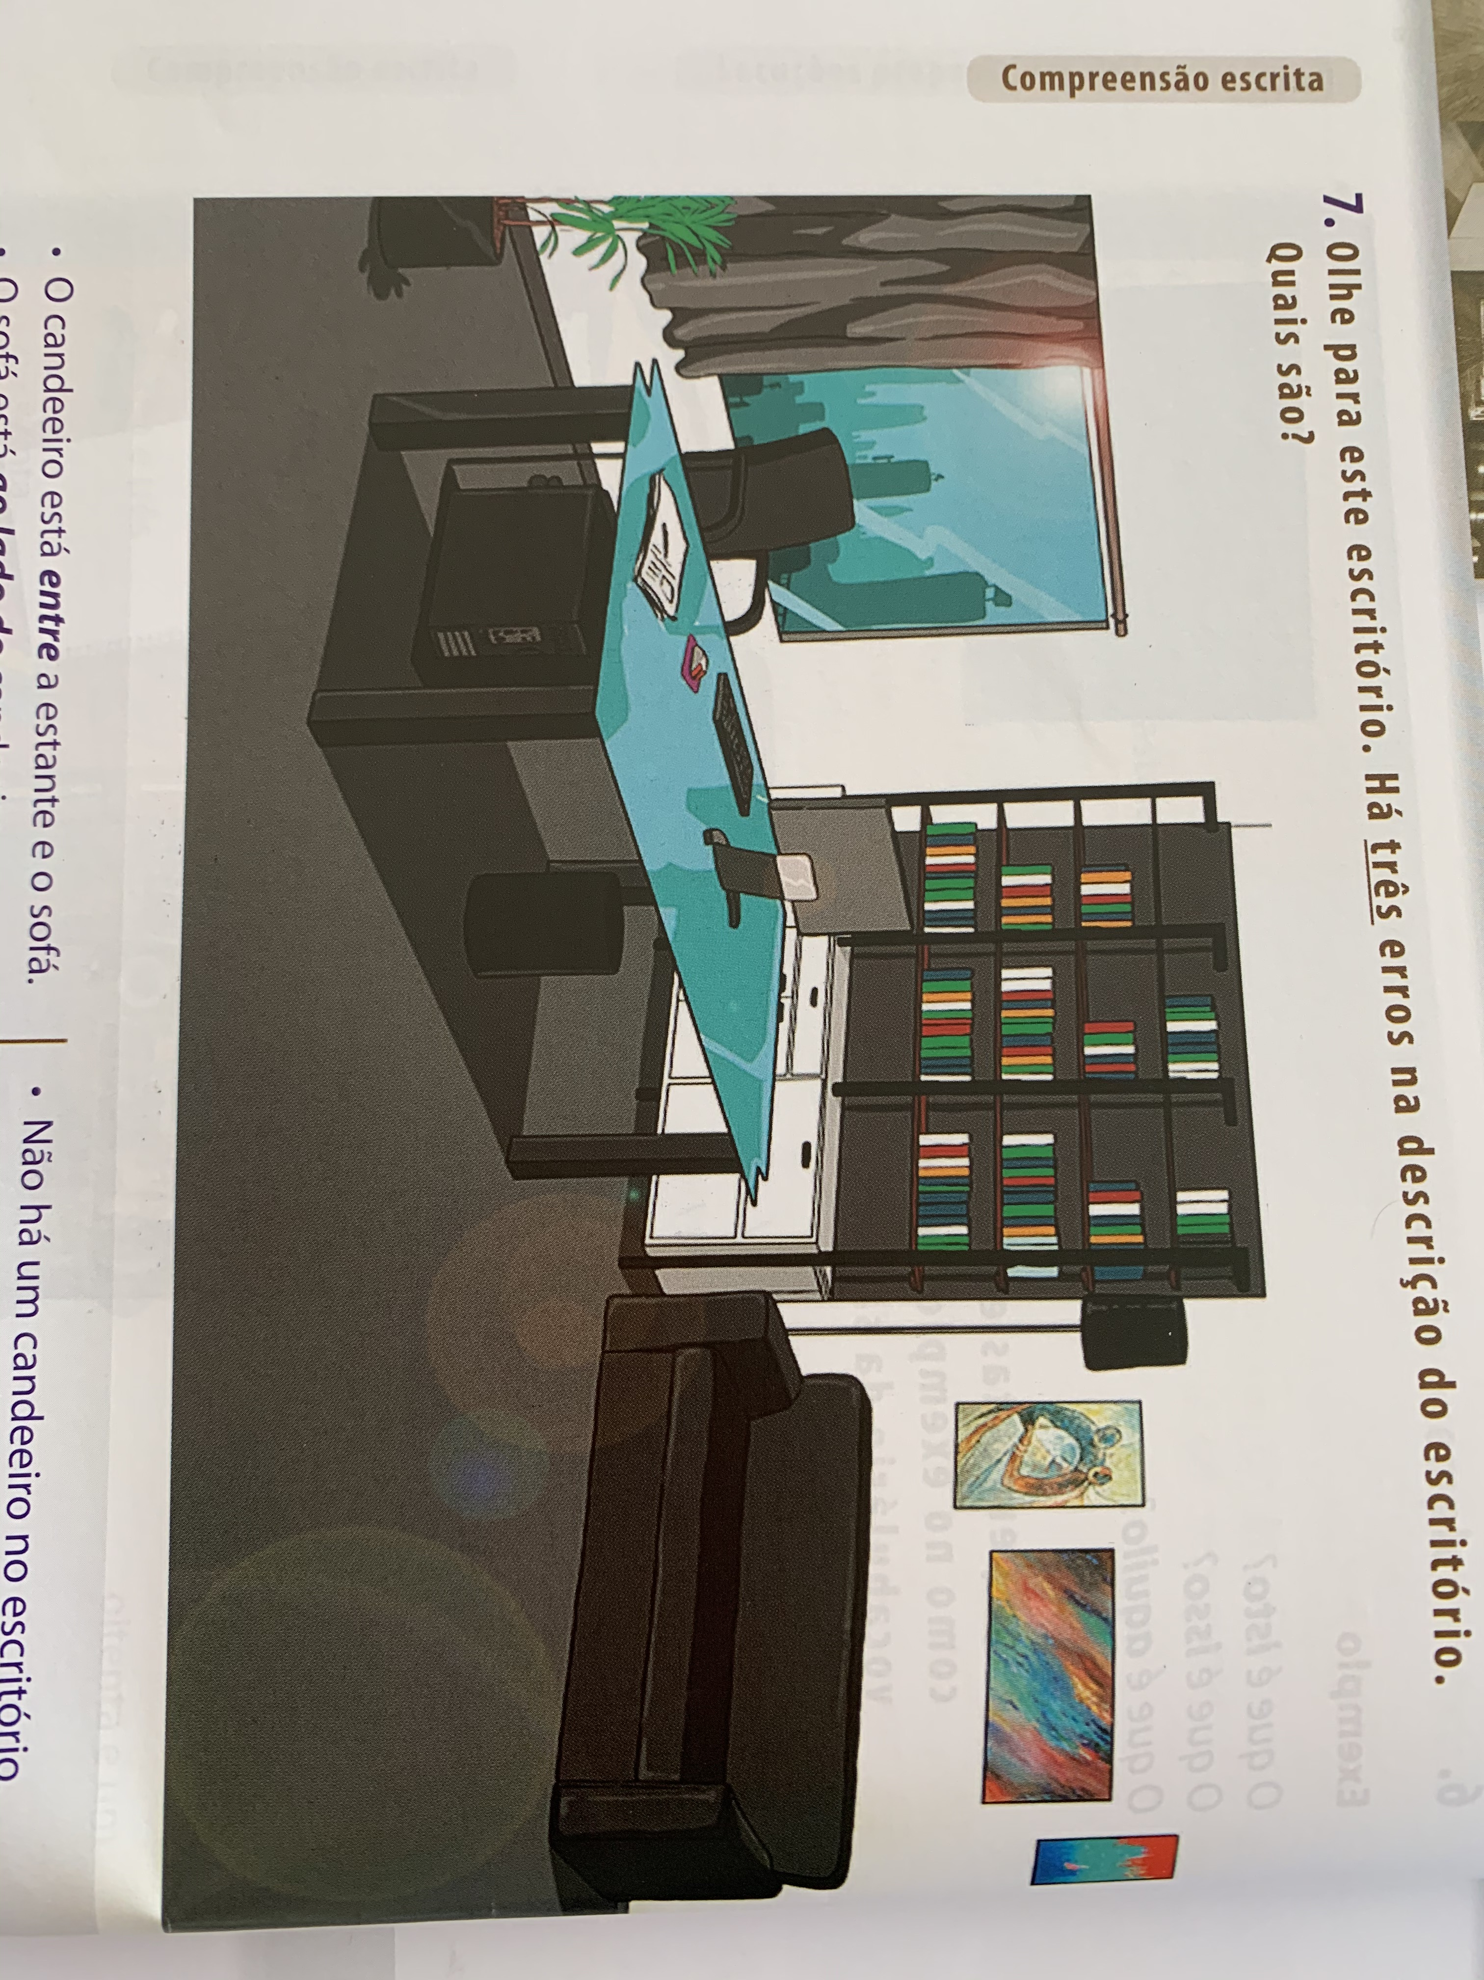
O escritório
Encontrem os três erros na descrição.
O candeeiro está entre a estante e o sofá.
O sofá está ao lado do candeeiro.
Este escritório tem uma secretária.
Em cima da secretária há um computador.
Não há livros neste escritório.
A planta está ao lado da cadeira.
Este escritório tem uma cadeira.
Não há um candeeiro no escritório.
Há três quadros na parede atrás do sofá.
O escritório tem uma carpete no chão.
A estante tem muitos livros.
Há um cesto de papéis debaixo da secretária.
Atrás da cadeira há uma janela.

Slide 32
Presente do indicativo (regulares em -ar)
TRABALHAR BRINCAR COMPRAR
FALAR GOSTAR (DE) TOMAR
JOGAR ESTUDAR TOCAR
  Eu ________ futebol no estádio todos os dias.
  Tu ________ piano.
  Você ________ o pequeno-almoço no hotel.
  Ele ________ de apartamentos perto do mar.
  Ela ________ em frente dos correios.
  Nós ________ fruta no mercado.
  Vocês ________ matemática.
  Eles ________ inglês e português.
  Elas ________ no jardim.

Slide 33
ANTÓNIMOS
CARO FÁCIL SUJO BARATO BAIXO DIFÍCIL LIMPO FRIO
GRANDE VELHO PEQUENO CORRETO NOVO ERRADO ALTO QUENTE
  ↔️
  ↔️
  ↔️
  ↔️
  ↔️
  ↔️
  ↔️
  ↔️

Slide 34
OBSERVEM
Eu sou de Berlim, mas agora estou em Lisboa.
A sala é grande e está limpa.
Este café é bom e está quente.
O apartamento é caro, mas é muito grande.
Hoje está frio, mas este casaco é quente.
ESTAR
Advérbio de lugar O livro está ali.
EM + local (sujeito móvel) Os meus amigos estão no estrangeiro.
O Ricardo não está em Lisboa. Está de férias no Algarve,
Tempo meteorológico Está muito calor lá fora.
Adjetivo (estado temporário) A sopa está quente. Este bolo não está muito bom.
Hoje estamos cansados. Vocês estão sentadas à mesa. A janela está aberta.
COM + nome (= ter + nome) Estou com sede, mas não estou com fome.
Cumprimentar Como está? Estou bem, obrigado.

Slide 35
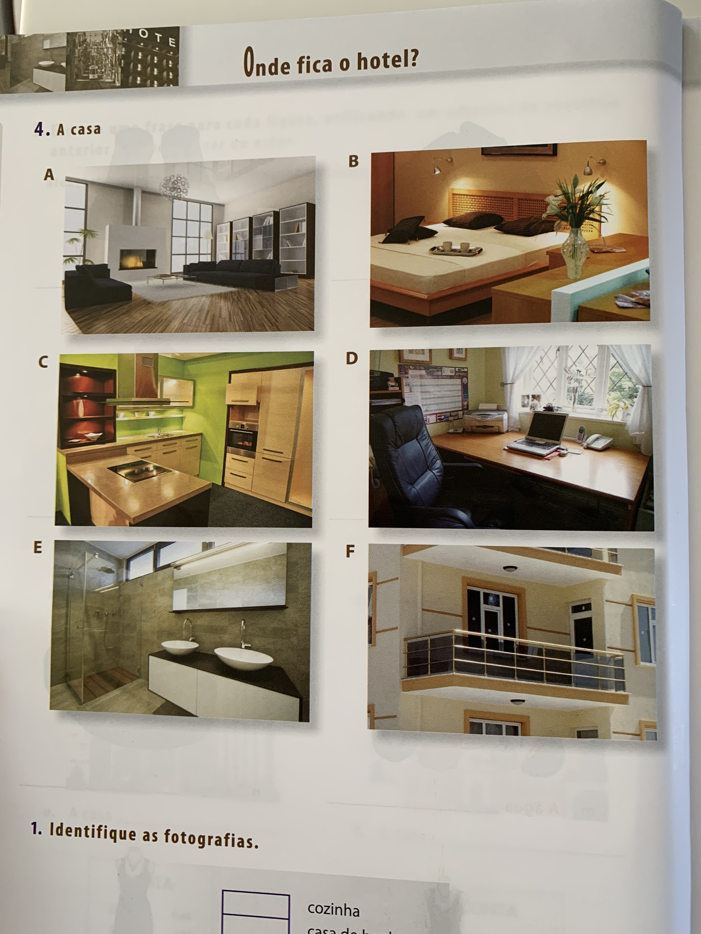
A CASA
COZINHA – CASA DE BANHO – QUARTO – SALA – ESCRITÓRIO – VARANDA
Cama – mesas de cabeceira – roupeiro – cómoda
Secretária – cadeira – estante – telefone
Mesa – cadeiras – sofá – televisão
Frigorífico – fogão – lava-loiça – máquina de lavar roupa
Lavatório – sanita – espelho – banheira

Slide 36
OUÇAM E LEIAM O TEXTO
O João é de Faro, mas agora está em Lisboa. Ele é engenheiro e mora longe do trabalho. A casa do João fica no centro da cidade, perto do rio. A casa não é grande, mas é bonita: tem dois quartos (um é grande, mas o outro é pequeno), uma sala com duas janelas e uma varanda. A cozinha fica entre a sala e o quarto pequeno. Em frente da sala há uma casa de banho. O outro quarto fica ao lado da sala. No meio há um corredor muito largo. A casa do João fica atrás da estação de metro e do mercado. A rua é estreita e muito tranquila.
Onde está o João?
Qual é a profissão do João?
Onde fica a casa dele?
Como é a casa?
Quantos quartos tem a casa do João?

Slide 37
COMPLETEM O DIÁLOGO. Depois ouçam e corrijam.
Olá Mariana. Por aqui?
Olá, Pedro! ______ estás?
Bem, ______. Agora moras aqui, nesta rua?
Sim. ______ naquele prédio ali.
Qual ______?
Aquele ali, ______ ______ da pastelaria.
Ah, sim. O teu apartamento ______ grande?
Sim, ______ muito grande: tem quatro ______, ______ sala e uma varanda bonita. Também tenho uma ______ e duas ______ de banho.

Slide 38
OUÇAM O DIÁLOGO.
Bom dia, faça o favor de dizer?
Bom dia, queria um quarto individual com casa de banho.
Quantas noites fica?
Fico duas noites.
Com certeza. Temos um bom quarto no 1° andar. Aqui tem a chave. Toma o pequeno almoço?
Tomo sim, obrigado.

Slide 39
Revisão Gramatical
Interrogativos
ONDE fica o hotel?
DE ONDE és?
QUAL é a sua nacionalidade?
COMO é a casa dele?
O QUE é isso?
QUANTOS quartos tem a sua casa?
QUEM é ela?
Locuções de lugar
A minha casa fica AO LADO DA escola.
A escola é EM FRENTE DA farmácia.
O hospital fica ATRÁS DA casa.
Há um restaurante ENTRE a casa e a escola.
O lápis está DEBAIXO DA mesa.
A caneta está DENTRO DO estojo.
O livro está EM CIMA DA mesa.

Slide 40
Revisão Gramatical
Artigos indefinidos
Eu tenho um quarto grande.
Tens uma caneta?
Temos uns amigos ingleses.
Esta cidade tem umas casas muito antigas.
Pronomes demonstrativos (invariáveis)
ISTO (aqui)
ISSO (aí)
AQUILO (ali)
 | Masculino | Feminino
Singular | um | uma
Plural | uns | umas

Slide 41
Revisão Gramatical
Verbos – presente do indicativo
Verbo estar
Eu estou
Tu estás
Você está
Ele/ela está
Nós estamos
Vocês estão
Eles/Elas estão
Verbo haver
há
Verbos regulares em -ar
Eu fal-o
Tu fal-as
Você fal-a
Ele/ela fal-a
Nós fal-amos
Vocês fal-am
Eles/Elas fal-am

Slide 42
OBRIGADA!
Dúvidas?
Não hesitem em fazer perguntas!
Podem contactar-me aqui: manzatoelena@gmail.com

